Slide 1
Федеральное агентство железнодорожного транспорта ФГБОУ ВО «Петербургский государственный университет путей сообщения Императора Александра I» Великолукский филиал Структурное подразделение по подготовке специалистов среднего профессионального образования
182100 Псковская область, г. Великие Луки, ул. Первомайская д.16/2

Slide 2
Структурное подразделение по подготовке специалистов среднего профессионального образования Великолукского филиала ПГУПС
23.02.06 Техническая эксплуатация подвижного состава железных дорог (специализация: тепловозы)
23.02.06 Техническая эксплуатация подвижного состава железных дорог (специализация: вагоны)
Квалификация-техник
Рабочие профессии:
слесарь по ремонту подвижного состава железных дорог 2 разряда;
слесарь по ремонту подвижного состава железных дорог 3 разряда;
помощник машиниста тепловоза.
электромеханик по средствам автоматики и приборам технологического оборудования
Рабочие профессии:
слесарь по ремонту подвижного состава железных дорог 2 разряда;
слесарь по ремонту подвижного состава железных дорог 3 разряда;
проводник пассажирского вагона;
осмотрщик-ремонтник вагона;
оператор по ТО и Р вагона.

Slide 3
Структурное подразделение по подготовке специалистов среднего профессионального образования Великолукского филиала ПГУПС
08.02.10 Строительство железных дорог, путь и путевое хозяйство
23.02.01 Организация перевозок и управление на железнодорожном транспорте
Квалификация-техник
Рабочие профессии:
монтер пути 2 разряда;
монтер пути 3 разряда;
монтер пути 4 разряда;
сигналист;
дежурный по переезду 3 разряда.
Рабочие профессии:
Приемосдатчик груза и багажа;
Оператор поста централизации;
Дежурный стрелочного поста;
Составить поездов

Slide 4
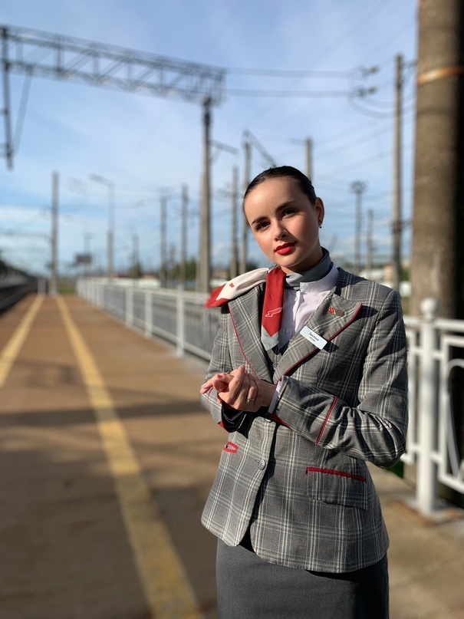
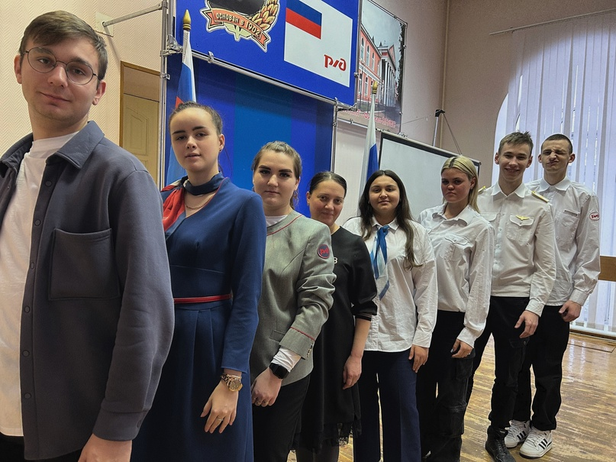
Практическая подготовка обучающихся
По окончании студентами 3 курса предусматривается прохождение всеми студентами производственного обучения по профилю специальности.
Все студенты нашего учебного заведения проходят практику на оплачиваемых рабочих местах на полигонах Октябрьской и Московской железных дорог.
Отряд Путеец
Отряд Движенец
КОСП Заслоновец
КОСП Экспресс семья

Slide 5
Распределение студентов
Ежегодно в марте проходит распределение студентов на дальнейшее трудоустройство.
Наше учебное заведение единственное в городе Великие Луки в котором проходит 100% распределение студентов.
Места трудоустройства студентов:
Структурные подразделения Октябрьской дирекции тяги (Эксплуатационно-локомотивные депо в г. Великие Луки, г. Дно, г. Санкт-Петербург, г. Бологое, г. Мурманск, г. Суоярви);
Структурные подразделения Октябрьской дирекции инфраструктуры (Дистанции пути в г. Санкт-Петербург, г. Гатчина, г. Великие Луки, г. Бологое, г. Тверь, г. Ржев; Эксплуатационные вагонные депо в г. Новосокольники, г. Санкт-Петербург);
СЗАП АО «Федеральная пассажирская компания» (Вагонные депо в г. Псков, Москва, Санкт-Петербург; Железнодорожное агентство);
Дирекция высокоскоростного сообщения (г. Санкт-Петербург);
Структурные подразделения Октябрьской дирекции по ремонту пути «Путьрем» (г. Бологое, г. Псков, г. Ржев, г. Санкт-Петербург);
Структурные подразделения Октябрьской дирекции управления движением (г. Великие Луки, ст. Лужская, г. Ржев, г. Торопец, г. Бологое)

Slide 6
Договор о целевом обучении с предприятием ОАО «РЖД»
Что такое договор о целевом обучении?
Договор о целевом обучении - это гражданско-правовой договор на подготовку квалифицированных специалистов с профессиональным образованием по заказу ОАО «РЖД» для повышения эффективности структурных подразделений компании.

Slide 7
Договор о целевом обучении с предприятием ОАО «РЖД»
С кем заключается договор?
Договор о целевом обучении заключается между гражданами (их законными представителями) обучающимися по программам среднего профессионального образования и структурными подразделениями ОАО «РЖД».

Slide 8
Договор о целевом обучении с предприятием ОАО «РЖД»
Положительные моменты от заключения договора о целевом обучении
Ежемесячная доплата ОАО «РЖД» к государственной стипендии по результатам экзаменационной сессии от 1550 до 2500 рублей;
Присуждение именных стипендий и грантов ОАО «РЖД»;
Организация практики на базе филиалов ОАО «РЖД» с оплатой работы и проезда (туда и обратно);
Установление других видов мотивации и поощрений;
Трудоустройство по окончании обучения с получением статуса «молодого специалиста» и связанными с ним льготами и гарантиями Коллективного договора ОАО «РЖД»;
А также: Ежемесячные социальные стипендии ОАО «РЖД» в размере 2550 рублей в месяц студентам, относящимся к категориям: сироты, студенты из многодетных семей (3 и более детей); из семей с доходом на одного человека ниже прожиточного минимума; родители которых, являются неработающими пенсионерами или инвалидами

Slide 9
ПЛАН ПРИЁМА 2024 На базе основного среднего образования (9 классов)
Техническая эксплуатация подвижного состава железных дорог (тепловозы):
35 мест - бюджет, 15 мест -по договору;
Техническая эксплуатация подвижного состава железных дорог (вагоны):
25 мест - бюджет, 5 мест -по договору;
3. Строительство железных дорог, путь и путевое хозяйство:
40 мест- бюджет, 5 мест- по договору;
4. Организация перевозок и управление на транспорте
10 мест-бюджет, 10 мест-по договору.
ВСЕГО: 110 мест- бюджет, 35 мест –по договору.

Slide 10
ПЛАН ПРИЁМА 2024 на базе среднего общего образования (11 классов)
1. Организация перевозок и управление на транспорте ( по видам):
15 мест – бюджет, 0 мест- по договору;
2. Техническая эксплуатация подвижного состава железных дорог (Локомотивы):
15 мест- бюджет, 0 мест- по договору;
ВСЕГО: 30 мест- бюджет, 0 мест- по договору

Slide 11
Прием в Университет по образовательным программам СПО
проводится на первый курс по личному заявлению поступающих и
начинается с 17 июня.
Прием документов завершается:
-у лиц, поступающих в Университет на базе основного общего,
среднего общего образования, на очную форму обучения на места,
финансируемые за счет ассигнований федерального бюджета – 14 августа;
- у лиц, поступающих на очную форму обучения по договору об
оказании платных образовательных услуг – 28 августа;

Slide 12
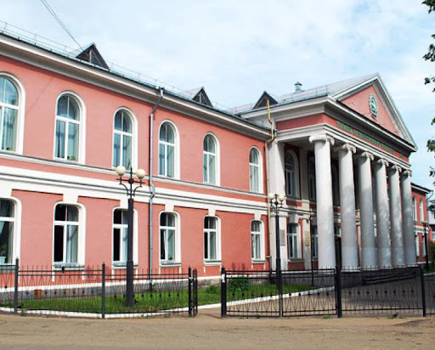
СПАСИБО ЗА ВНИМАНИЕ!
Мартинкевич Павел Николаевич
8911-394-3040
vf@pgups.ru
МЫ ЖДЁМ ВАС!

